Slide 1
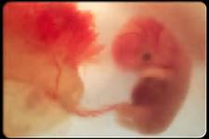
Biologija razvića

Slide 2
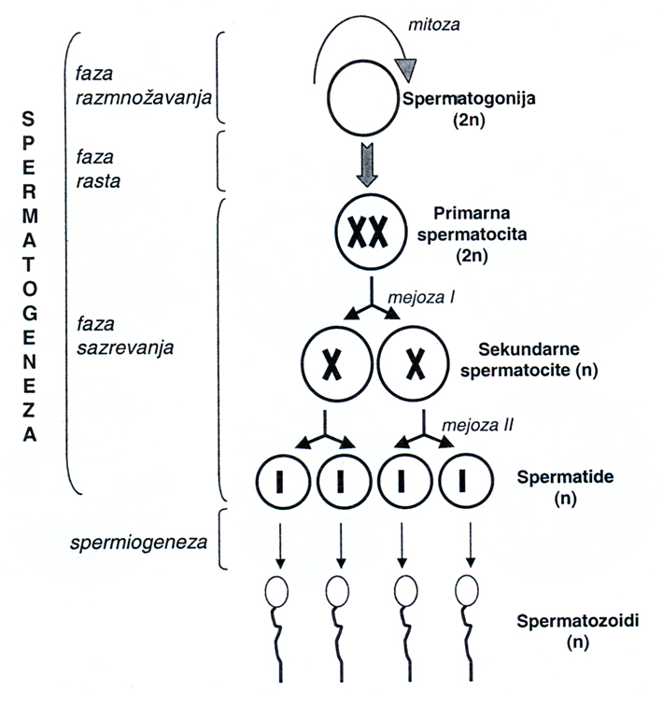
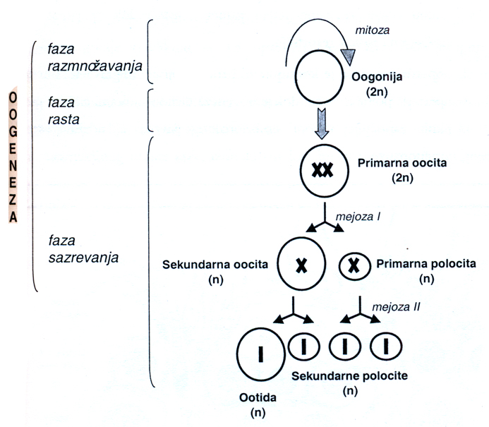
Gametogeneza roditelja
Spermatogeneza
Oogeneza

Slide 3
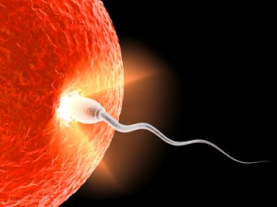
Oplođenje
Oplođenje je spajanje muškog i ženskog gameta (zrele polne ćelije) pri čemu nastaje diploidna ćelija zigot.
Kod sisara proces oplođenja odigrava se u polnim organima žene (unutrašnji tip oplođenja).
Oplođenje se odvija u tri etape:
I : aktivacija spermatozoida
II : kortikalna reakcija jajne ćelije
III : spajanje haploidnih jedara jajne ćelije i spermatozoida

Slide 4
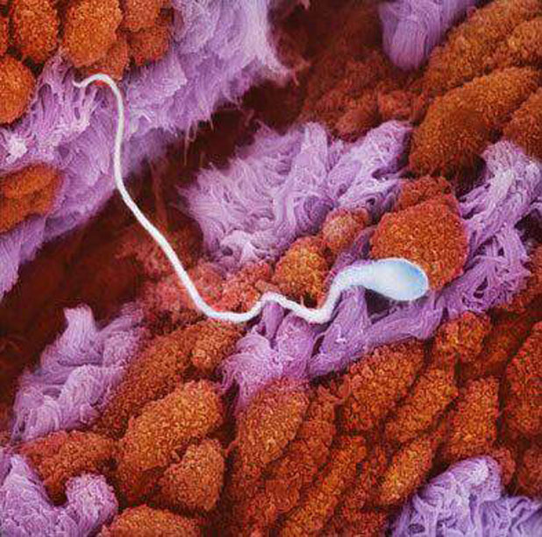
1. Aktivacija spermatozoida
Kapacitacija – proces biohemijskog sazrevanja spermatozoida dok borave u materici, uz prisustvo ženskog hormona progesterona (faza maturacije).

Slide 5
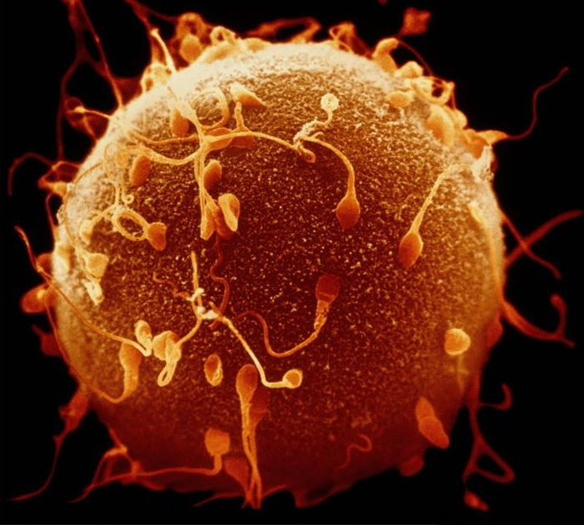
Prepoznavanje i spajanje jajne ćelije i spermatozoida
Akrozomalna reakcija – pucanje akrozoma i oslobađanje hidrolitičkih enzima omugućuje prolazak spermatozoida kroz genitalni trakt žene, cumulus oophorus zonu pelucidu i ulazak u previtelinski prostor.
Kada spermatozoid dodirne primarnu opnu jajne ćelije prednjim delom glave, izaziva “aktivaciju” oocite, i ukoliko se “poklapaju” receptori na površini njihovih membrana, oocita će odreagovati (kortikalna reakcija).

Slide 6
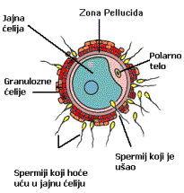
2. Kortikalna reakcija jajne ćelije
Kortikalna reakcija jajne ćelije (širi se kao talas oko mesta ulaska spermatozoida):
Oocita regauje otpuštanjem jona Ca++ u zonu pelucidu (talas Ca) .
Ispod njene membrane, pokreću se i prskaju kortikalne granule čiji polisaharidi privlače vodu, bubre i stvaraju debeo fertilizacioni omotač koji sprečava ulazak drugih spermatozoida.
Monospermija – ulazak samo jednog spermatozoida u jajnu ćeliju.

Slide 7
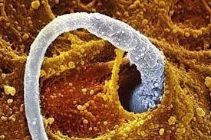
3. Spajanje haploidnih jedara jajne ćelije i spermatozoida
Na mestu gde spermatozoid ulazi u jajnu ćeliju stvara se ispupčenje koji uvlači spermatozoid dublje u citoplazmu jajne ćelije i taj pravac će odrediti simetriju budućeg embriona tj. prvu deobnu ravan.
Ulaskom spermatozoida, nastavlja se i završava mejoza II jajne ćelije.
Spermatozoid se kreće kroz citoplazmu jajne ćelije, okreće se, ispred glave spermatozoida postavlja se centrozom i oko njega se obrazuju zrakaste niti – aster, koje privlače jedro jajne ćelije.
Jedra gube svoje membrane, hromozomi se mešaju i nastaje novo jedro sa diploidnim brojem hromozoma. Replikacija DNK počinje nekoliko sati nakon oplođenja. Centrozom spermatozoida će dati prvo deobno vreteno.

Slide 8
Gde se odigrava oplođenje?
Oplođenje se odigrava u početnom delu jajovoda (periampula), pri čemu jajna ćelija dovršava mejozu II tek po ulasku spermatozoida.
Nastaje ZIGOT (oplođena jajna ćelija), i sadrži 2n=46 hromozoma (diploidna).
Nekoliko sati nakon oplođenja počinje brazdanje zigota (mitotske deobe) i kretanje kroz jajovod ka materici.
Između 4. i 7. dana, na stadijumu blastociste, ugrađuje se u zid materice (implantacija).
To znači da je RAZVIĆE vremenski kontinuiran sled događaja:
BRAZDANJE / GASTRULACIJA / ORGANOGENEZA

Slide 9
Razvojni put embriona
ZIGOT je diploidna ćelija, a hromozomska konstitucija koju je nasledio od roditelja predstavlja genetički program po kome će se dalje razvijati.
Razvoj embriona podrazumeva:
prenatalni period (u materici majke), i
postnatalni (period posle rođenja) - rast, polno sazrevanje, starenje i smrt.
Prenatalni period obuhvata:
Blastogenezu (prve 2 nedelje razvoja, period brazdanja zigota)
Embriogenezu (tj. organogeneza - završava 8. nedeljeom)
Fetogenezu (od završene 8. nedelje – do rođenja).
Organogeneza je najosetljiviji period u razvoju embriona.
Delovanjem genetskih i/ili sredinskih faktora može doći do nastanka MALFORMACIJA koje su prisutne na rođenju (kongenitalno).

Slide 10
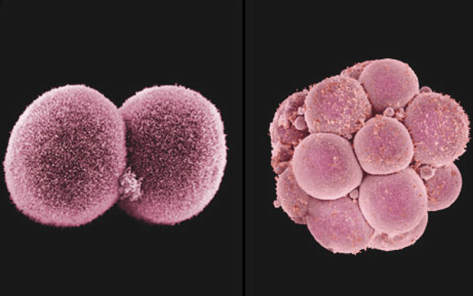
BRAZDANJE ZIGOTA
Da bi od jedne ćelije - zigota - nastao višećelijski organizam, on se deli mitozama (brazdanje), a kao rezultat toga nastaje morula, a zatim blastula.
Tokom brazdanja blastomere sadrže sve manje citoplazme, tako da se embrion ne povećava dok ne završi gastrulaciju.
stadijum morule

Slide 11
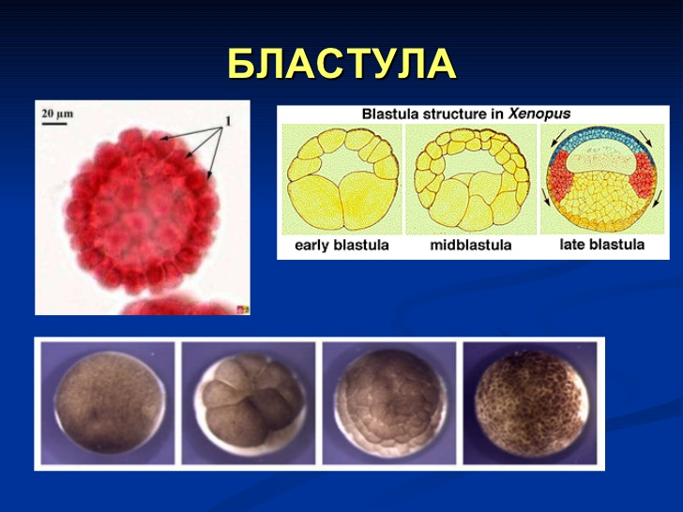
Blastulu čini:
1. TROFOBLAST - sloj ćelija na površini,
2. BLASTOCEL - centralna šupljina,
3. EMBRIOBLAST - unutrašnja masa ćelije od koje će nastati embrion.

Slide 12
Gastrulacija embriona
U procesu gastrulacije se smenjuju:
ćelijske deobe (mitoza),
kretanje ćelija, i
agregacija (nakupljanje) ćelija.
Stvaraju se TRI KLICINA LISTA koji će diferencirati u tkiva i organe:
EKTODERM - daje kožu i kožne tvorevine, nervni sistem i čula.
MEZODERM - daje vezivno tkivo, unutrašnji skelet, mišiće i organe za izlučivanje.
ENDODERM - daje crevni epitel i žlezde koje su s njim u vezi.

Slide 13
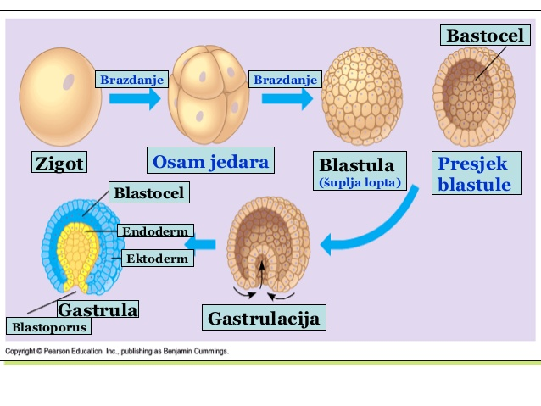
GASTRULA kod sisara nastaje raslojavanjem ćelija (delaminacija), pri čemu se
gastrula izdužuje u jednom pravcu - uspostavlja glaveni i repni deo, i
simetriju embriona.

Slide 14
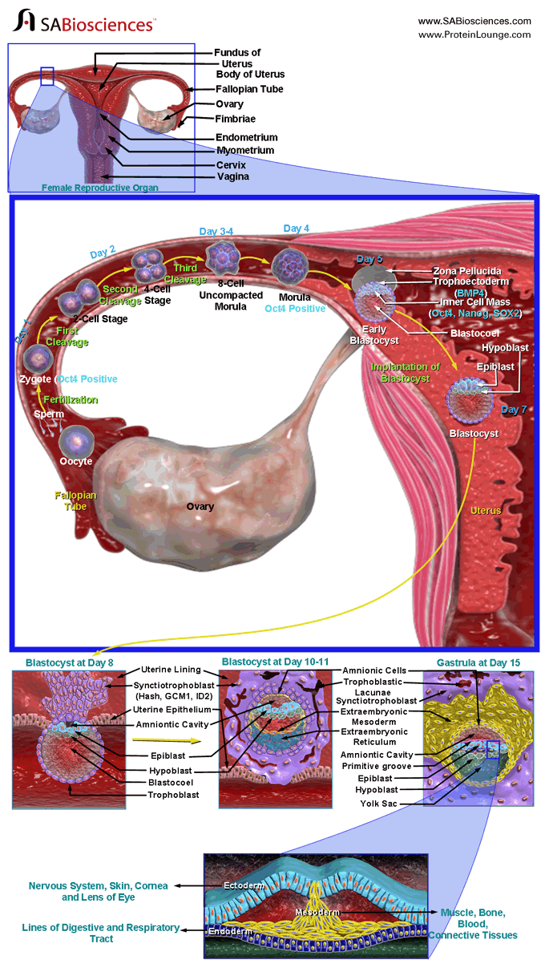
ektoderm
mezoderm
endoderm

Slide 15
Nastanak osovinskih organa
Crevna cev
- nastaje na početku gastrulacije od ćelija endoderma.
Notohorda
- nastaje iznad crevne cevi iz mezoderma. Kod kičmenjaka notohordu će zameniti kičma.
Nervna cev
- nastaje procesom neurulacije od ektoderma koji se nalazi iznad notohorde.
- notohorda dodiruje ektoderm i stimuliše stvaranje nervne ploče koja zadebljava (primarna indukcija), savija se u nervni oluk, a zatim odvaja od ostalog dela ektoderma i formira nervnu cev.
Pre zatvaranja nervne cevi odvaja se deo ćelija (ćelije nervne kreste) koje će dati očne, nosne i ušne plakoide; pored toga, ove ćelije ulaze u sastav moždanih ganglija, nervnih vlakana i srži nadbubrega.
Kada se uobliče osovinski organi, diferenciraju se začeci mišića, ekstremiteta i svih unutrašnjih organa iz odgovarajućih klicinih listova.

Slide 16
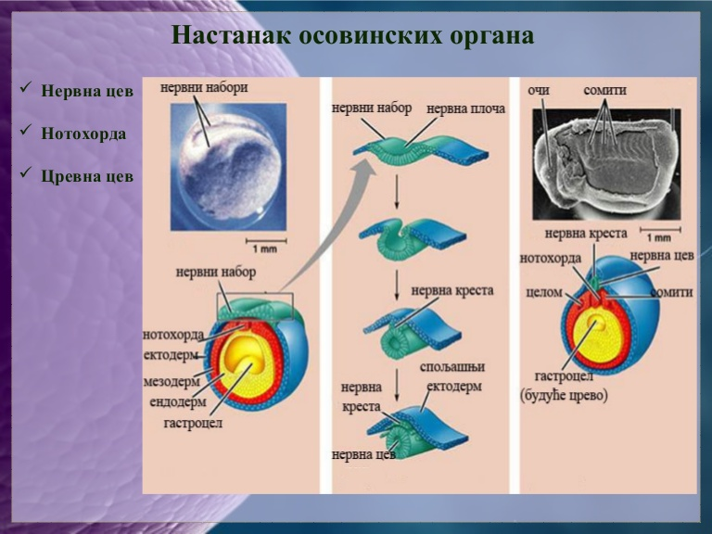

Slide 17
Diferencijacija ćelija u tkiva i organe
Zigot predstavlja jedinstvenu kombinaciju roditeljskih gena.
ZIGOT je:
- totipotentan (do osam blastomera) – može dati bilo koju ćeliju u organizmu, a to znači da njihovim razdvajanjem mogu nastati potpuno razvijeni organizmi.
- pluripotentne ćelije – mogu dati više tipova ćelija.
- unipotentne ćelije – daju određeni tip ćelije (diferencirana ćelija).
Diferencirana ćelija je specifična po tipu proteina koji proizvodi.
Sve ćelije istog organizma imaju iste gene.
Aktivnost gena u ćelijama je strogo kontrolisana, tako da su u određeno vreme u određenoj ćeliji neki geni aktivni, a neki ne, čime je određen tip proteina koji ta ćelija sintetiše.

Slide 18
Početak diferencijacije je stvaranje tri klicina lista – ektoderm, endoderm, mezoderm (kraj blastogeneze i početak organogeneze).
Ćelijska DETERMINACIJA - u ćeliji se sintetišu novi proteini, ali se još uvek ne ispoljavaju u fenotipu.
DIFERENCIJACIJA ćelija - kada se novosintetisani ćelijski proteini počnu da ispoljavaju u fenotipu.
Genska ekspresija je sinteza funkcionalnog proteinskog proizvoda nekog gena!
Embriogeneza je izuzetno složen, vremenski ograničen i programiran proces, što ukazuje da postoje izuzetno precizni mehanizmi koji je kontrolišu.
Na koji signal kreću sve ove promene?

Slide 19
Embrionalne indukcije
iRNK lokalizacija:
Važna regulatorna komponenta je citoplazma ćelije.
Citoplazmu dobijamo iz jajne ćelije.
Već u zigotu se uočavaju različiti odeljci citoplazme - prema sadržaju RNK, pigmenata, vitelusa.
Brazdanjem, novonastale ćelije ne menjaju svoj raspored u odnosu na onaj u zigotu, tako da dobijaju kvalitativno različit sadržaj citoplazme.
Prisustvo različitih iRNK u citoplazmi očigledno utiče na aktivnost jedra (tj. gena).

Slide 20
Na samom početku zigot se razvija prema informacijama koje nosi jajna ćelija.
Kasnije, same blastomere ispoljavati svoje gene tako što sintetišu specifične proteine.
Uočeno je da se već posle druge deobe (nivo od 4 blastomere) u jedrima pojavljuje nukleolus i aktiviraju geni za neke enzime.
Trećom deobom odigravaju se promene koje će usloviti da jedne ćelije formiraju trofoblast, a druge embrioblast.
Ipak, punu fenotipsku ekspresiju geni embriona doživljavaju u periodu formiranja organa - embriogeneza.

Slide 21
Ćelija-ćelija kontakt i lučenje signalnih molekua
Podrazumeva:
međusobno dodirivanje ćelija
lučenje signalnih molekula (morfogena), koji menjaju transkripciju gena u susednim ćelijama.
Pretpostavlja se:
da na membrani ćelija postoje specifični proteini (receptori) koji su sposobni da prime signal i prenesu ga u ćeliju.

Slide 22
Ekstraembrionalne strukture

Slide 23
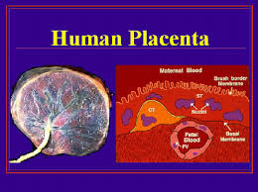
Placenta kod čoveka
Horio-alantoiska: horion obložen alantoisom čiji krvni sudovi učestvuju u transportu materija – placentalni sisari.
Hemo-horijalna: resice prodiru duboko u matericu, tj. u kapilare materice i utopljene su u krv majke (kod primata i čoveka).

Slide 24
Placenta kod čoveka – struktura i uloga
Placentu čini HORION (horionske resice) i ZID MATERICE i diskoidalne je građe (resice obrazuju jedan disk).
Horion nastaje od ćelija trofoblasta, koje se nalaze na periferiji blastocista.
Ćelije trofoblasta sadrže enzime koji razgrađuju zid materice i omogućuju usađivanje ploda (implantacija).
Uloga placente:
ishrana ebriona i razmena gasova
uklanjanje štetnih materija
štiti embrion
luči estrogen i progesteron, koji su važni za normalan tok trudnoće.

Slide 25
Horion daje brojne evaginacije - HORIONSKE RESICE, koje prodiru u zid materice (zahvaljujući enzimima trofoblasta).
Horionske resice su uronjene u kapilare materice, ali nema direktnog mešanja krvi majke i ploda, već se razmena materija vrši preko epitela resica.
Krvni sudvi pupčane vrpce (pupčanik):
- jedna pupčana vena: nosi hranljive materije i O2 iz placente u embrion.
- dve pupčane arterije: nosi štetne materije i CO2 iz embriona u placentu.
Placenta od trećeg meseca ima i ulogu žlezde jer luči hormone estrogen i progesteron.

Slide 26
Ostale ekstraembrionalne strukture:
AMNION je embrionalna opna koji se obrazuje od ektoderma sa unutrašnje strane i mezoderma sa spoljašnje.
Amnionska duplja ispunjava se tečnošću koje stvaraju ćelije trofoblasta, i omogućuje pokrete ploda kao i zaštitu ploda od mehaničkih oštećenja i isušivanja.
ŽUMANČANA KESA nastaje od endoderma i mezoderma:
- u mezodermu žumančane kese se diferenciraju prvi elementi krvi
- u endodermu se diferenciraju primarni gonociti
Drška žumančane kese ulazi u sastav pupčane vrpce.
ALANTOIS je embrionalna opna koja nastaje od endoderma i mezoderma:
- mezodermalni deo ulazi u sastav horionskih resica i učestvuje u feto-placentarnoj cirkulaciji (formira krvne sudove koji kroz pupčanik dopiru do svake horionske resice i prave kapilarnu mrežu).

Slide 27
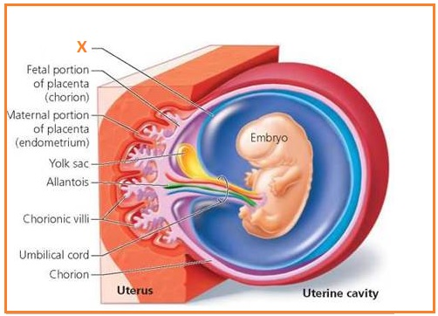

Slide 28
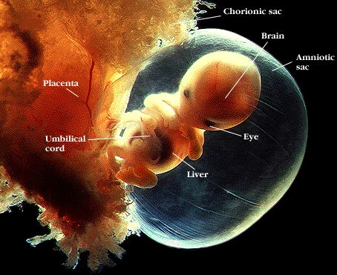
Ontogeneza - individualno razviće čoveka
(počinje stvaranjem zigota, a završava smrću jedinke)
Plod star 8 nedelja

Slide 29
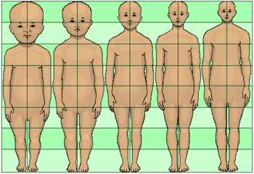
Razviće ljudskog embriona traje 38-40 gestacijskih nedelja (NG).
Embrionalni period 3. - 8. NG (formiranje tkiva i organa).
Fetalni period -
1. rani: od 8. do 28. NG (do 16. nedelje - kompletna embrigeneza; rast organa i čitavog organizma)
2. kasni: od 28. NG do rođenja (intenzivan rast ploda u dužinu i dobija na težini).
Postnatalni period – po rođenju:
odojče
dete
adolescent
odrasla osoba
alometrijski rast
(po rođenju glava je najveća na telu i
sporije raste od ostalih delova tela)

